Slide 1
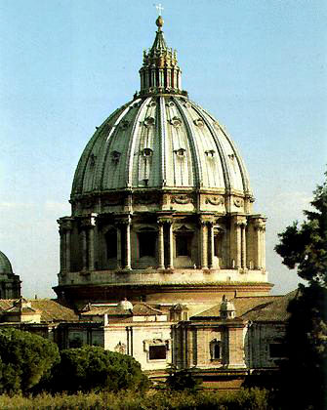
Домашнее задание
§21,
вопросы и задания
Стр.189.
Сообщения или презентации
о нетрадиционных
религиях, деструктивных
культах.
Подготовиться к конференции.

Slide 2
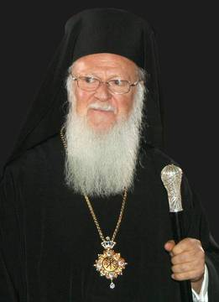
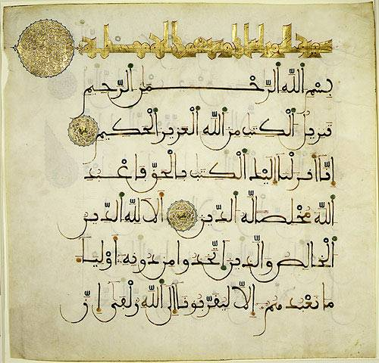
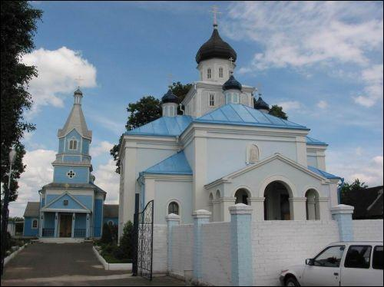
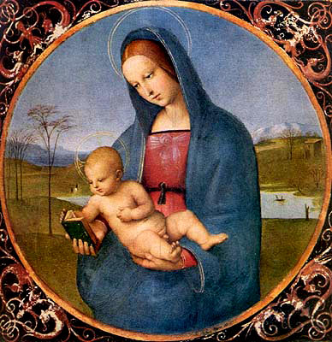
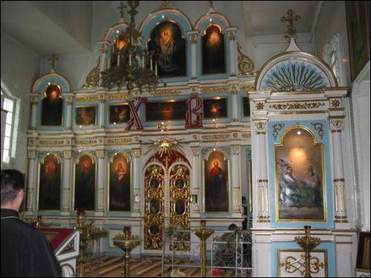
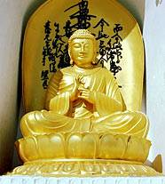
религия

Slide 3
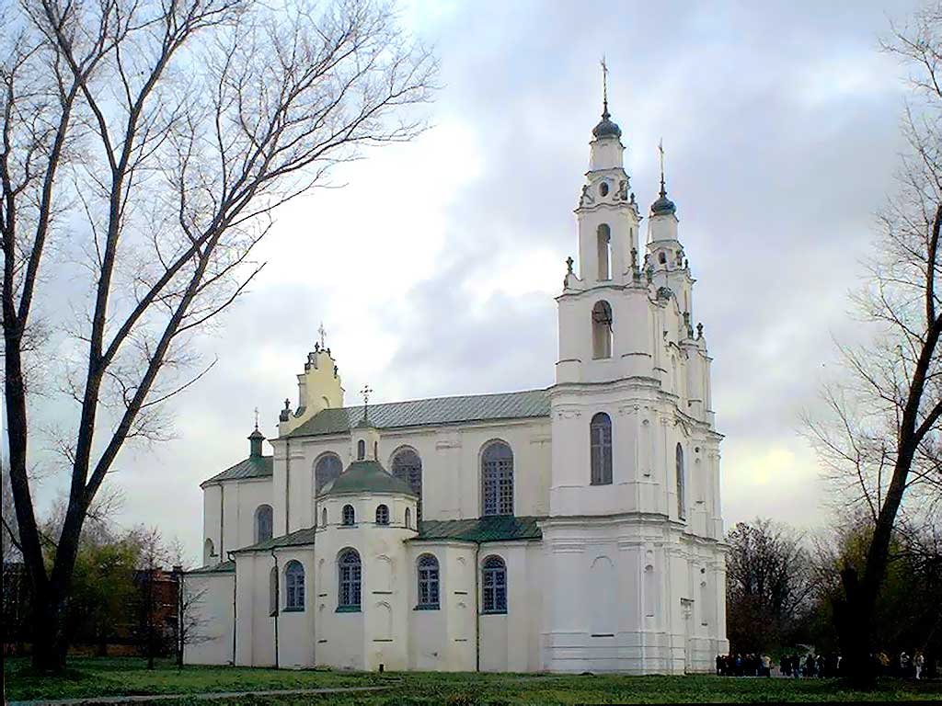
Цели и задачи урока:
Выяснить:
Что включает в себя понятие «религия»;
Основные этапы развития религии;
Что включает в себя структура религии;
Разобраться:
Каковы основные характеристики:
религиозного сознания,
религиозной веры,
религиозных действий,
мировых религий;

Slide 4
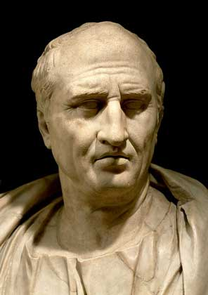
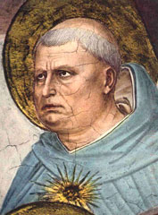
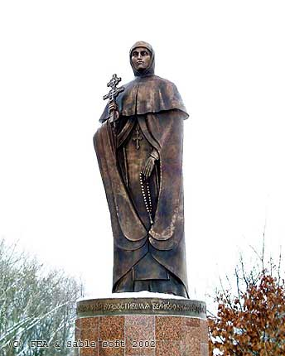
Подходы к определению понятия «религия»
Религия – это то, что должно быть чисто и свято
воздаваемо богам; что имеет смысл, если толь-
ко они замечают это, и сели есть роду челове-
ческому от бессмертных богов некое воздаяние.
Цицерон
Фома Аквинский
Религия – это «ordo ad Deum» (подчинение
Богу).

Slide 5

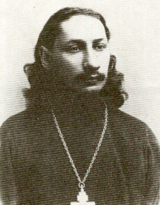
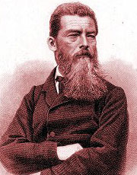
Религия – это система верований и ритуалов, с по-
мощью которых группа людей объясняет и реагирует
на то, что находит сверхъестественным и священным.
Н.Смелзер
П.Флоренский
Религия – это пребы-
вание меня в Боге и
Бога во мне.
Л.Фейербах
Религия – это проекция нереализованных
устремлений и чаяний человечества.

Slide 6
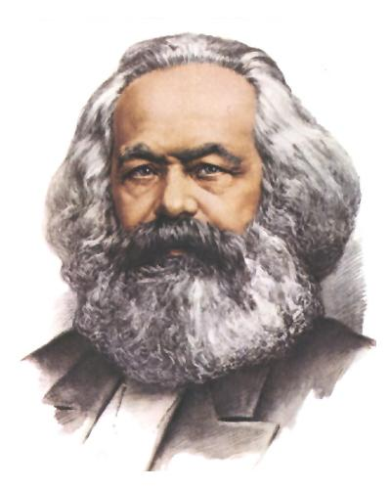
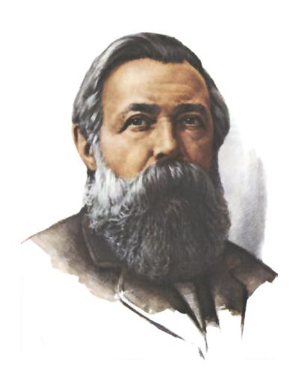
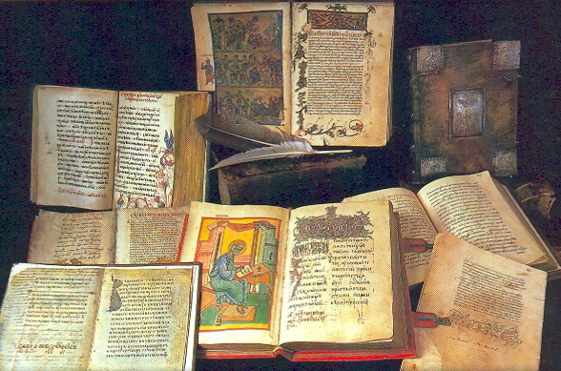
Религия – это опиум народа.
Религия – это самосознание и
самочувствование человека, который или
ещё не обрёл себя, или уже снова
потерял себя.
К.Маркс
Ф.Энгельс
Религия – это фантастическое отражение в го-
ловах людей сил, которые господствуют над
ними в их повседневной жизни; отражение, в
котором земные силы принимают форму не-
земных.

Slide 7
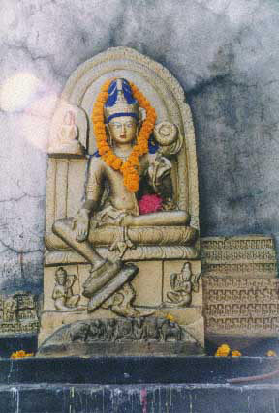
Что же такое религия?
Религия- это особая форма мировоззрения, основанная
на вере в существование сверхъестественных сил и
в зависимость от них человеческих действий
и самой жизни человека.

Slide 8
Главные подходы к изучению религии
Богословско-
теологический
Научный
Философский
рассматривает
религию «изнутри»
изучает
религию «извне»
изучает
религию «извне»
Религия – это особое явление, обеспечивающее связь человека с Богом,
сверхприродное явление, имеющее надобщественный статус.
Изучает различные аспекты религии, например особенности психологии
верующих (психология), язык Библии (лингвистика).
Стремится объяснить религию как элемент духовной культуры; характер-
на универсальность и критичность.

Slide 9



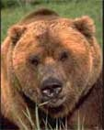
Исторические этапы формирования религий
Ранние религиозные верования
Теизм (учение о «божественном» в реальности)
Политеизм (учение о существовании многих богов)
фетишизм – наделение
реальных предметов
сверхъестественными ка-
чествами, а также поело-
нение им
анимизм – вера в ду-
хов и души умерших
Монотеизм (единобожие)
магия – суеверные дей-
ствия с целью оказать
влияние сверхъестест-
венным образом на че-
ловека, предмет или
явление
тотемизм – вера в
сверхъестественную ро-
довую связь между
людьми и животными, а
также поклонение им

Slide 10
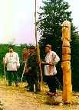
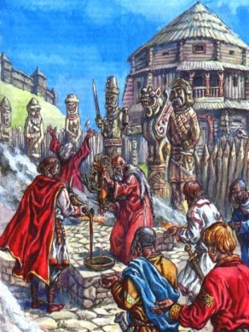
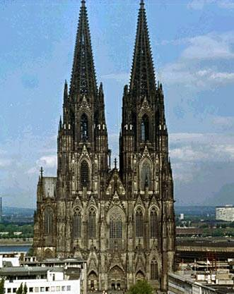
Исторические формы развития религии
По степени охвата религии делятся на:
Этноплеменные религии
Национально-государственные
религии
Синтоизм, индуизм,
конфуцианство и др.
Буддизм (VI-Vв. до н.э.),
Христианство (Iв. н.э.),
Ислам (VIIв.)
Мировые религии

Slide 11
Характерные черты
мировых религий:
Большое количество последователей;
Космополитизм (открытость миру);
Эгалитаризм (признание равенства всех верующих перед лицом Бога);
Активная миссионерская деятельность и прозелитизм (привлечение в свои ряды новообращённых);

Slide 12
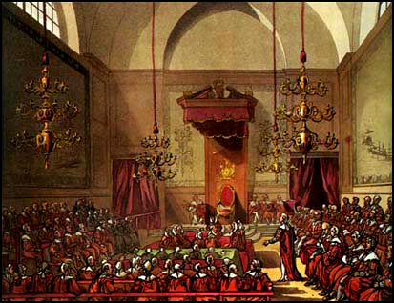
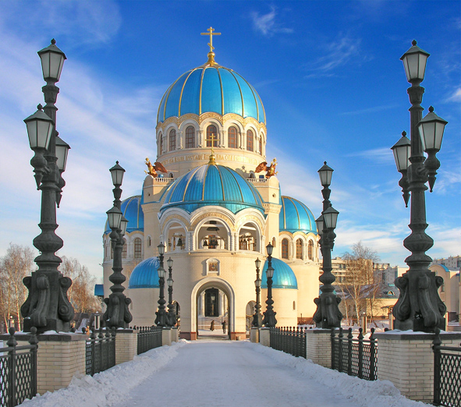

Структура религии
религиозный культ
религиозное сознание
религиозные организации
Религиозная вера;
Религиозные чувства;
Религиозная
деятельность;
Религиозные
отношения:
Церковь;
Секта;
Деноминация;
культовые
внекультовые

Slide 13
Мировые религии
Христианство
Православие
Католицизм
Протестантизм
Ислам
Буддизм
Суннизм
Шиизм
Хариджизм
Вахабизм
Бахаизм
Суфизм
Хинаяма
Махаяна
Тантризм
Библия
(Священное
Писание)
Ветхий Новый
Завет Завет
Типитака
(Сансара,
Нирвана)
Коран +Сунна
(Шариат)
+
Священное
предание

